Slide 1
Современные формы работы с родителями
Подготовила старший воспитатель МБДОУ «ЦРР-д/с №34 «Рябинушка»
Будай Любовь Михайловна

Slide 2
Одним из требований ФГОС ДО по взаимодействию Организации с родителями:
Одним из требований к психолого-педагогическим условиям является требование обеспечения психолого-педагогической поддержки семьи и повышения компетентности родителей (законных представителей) в вопросах развития и образования, охраны и укрепления здоровья детей.

Slide 3
Родители и педагоги должны по-иному выстраивать свою деятельность, внедрять в работу новые приемы, инновационные технологии – одним словом - развиваться.

Slide 4
Не хотят потому что заняты своими проблемами?
Почему же так происходит?

Slide 5
Организовать и придумать формы работы с родителями так, чтобы самым занятым родителям захотелось принять участие в жизни своего ребёнка.

Slide 6
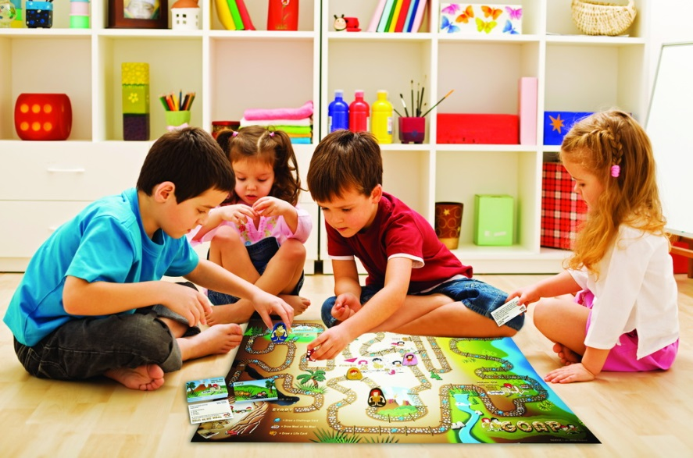
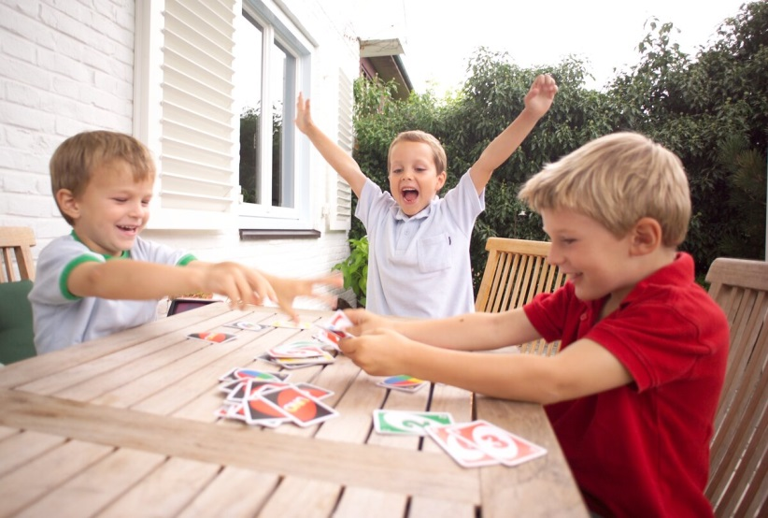
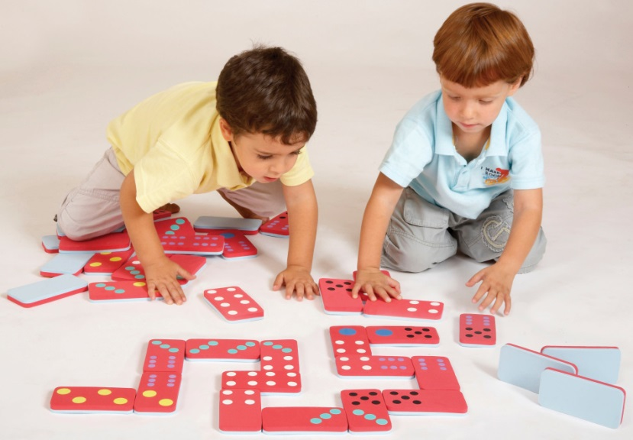
Игра для ребенка- выражение его свободы

Slide 7
Форма взаимодействия
1
Оригинальность
2
Востребованность
3
Интерактивность

Slide 8
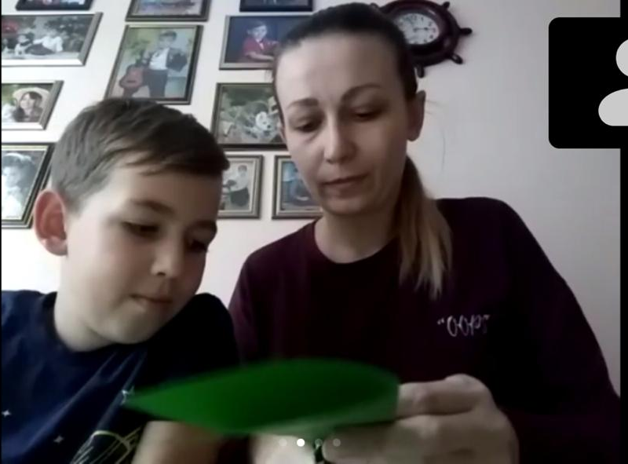
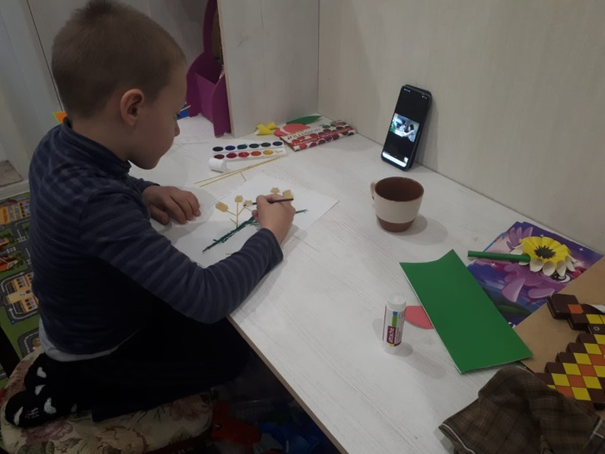
Мастер-класс - открытая современная педагогическая форма работы с родителями

Slide 9
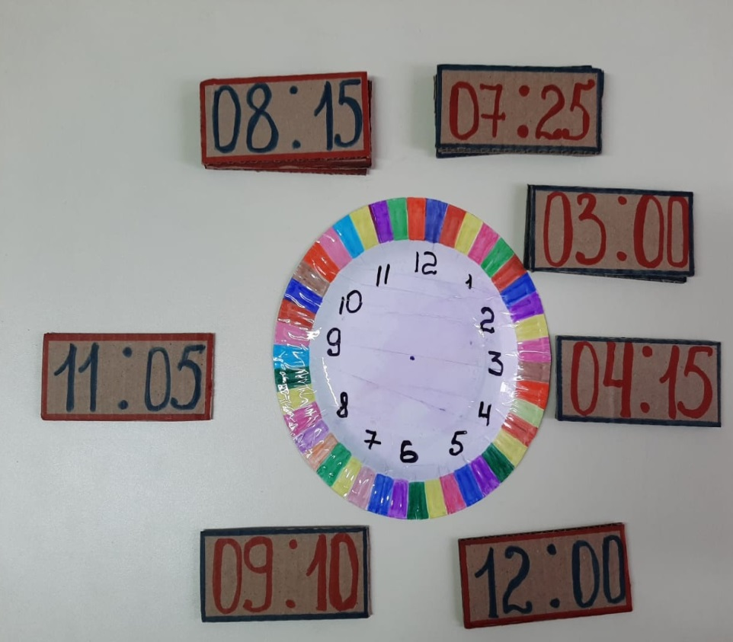
«Часы и время»
Цель данной игры
- Научить детей ориентироваться во времени.
- Совершенствовать навыки определения времени по часам, фиксируя его значение на циферблате.
- Развивать у детей внимание, логическое мышление и речь.
- Уточнять и развивать у детей временные представления.

Slide 10
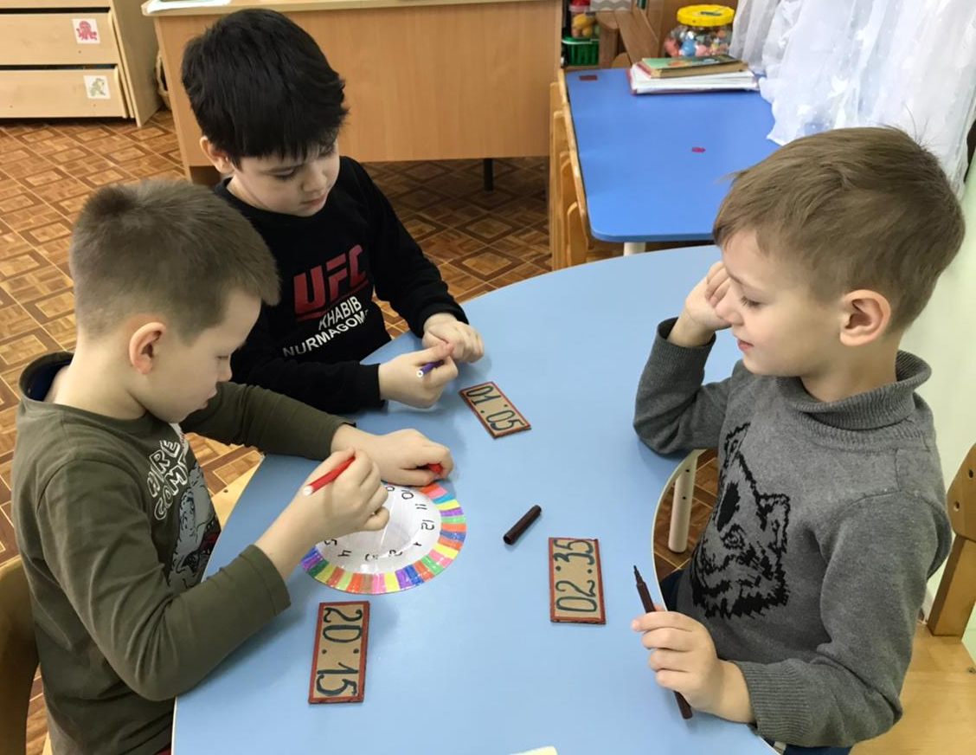
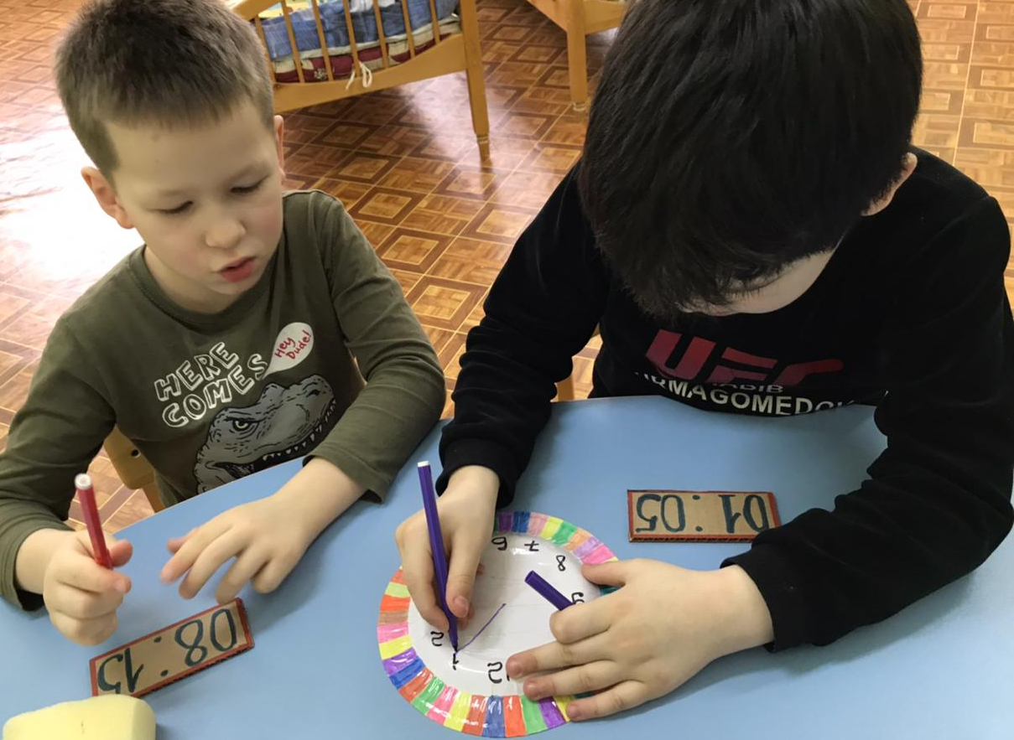

Slide 11
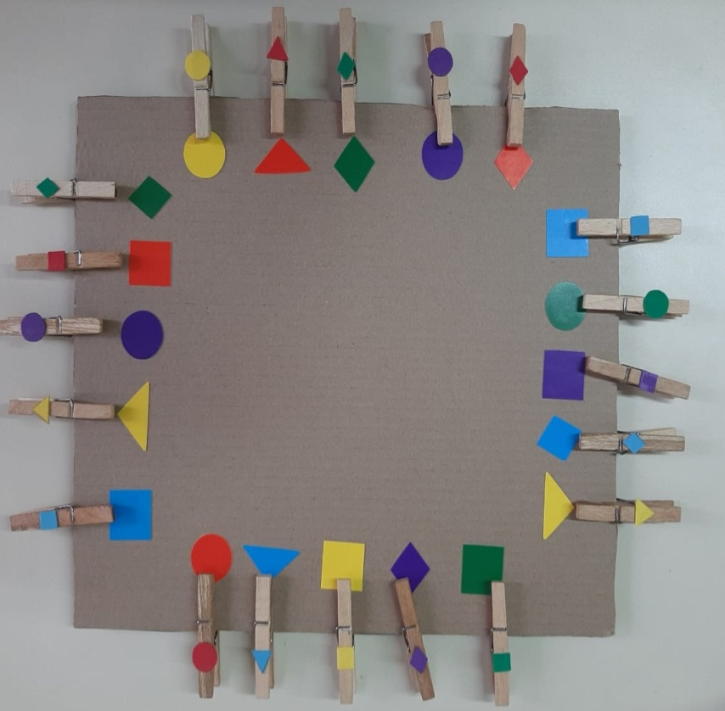
«Игры с прищепками»
Игры с прищепками хорошо подходят для малышей от 1 года до 5лет. Они не только увлекательные и забавные, но и полезные. В таких играх развивается мелкая моторика, что в свою очередь помогает в развитии речи. А происходит это Кроме этого, в играх с прищепками развиваются творческие способности и логическое мышление.

Slide 12
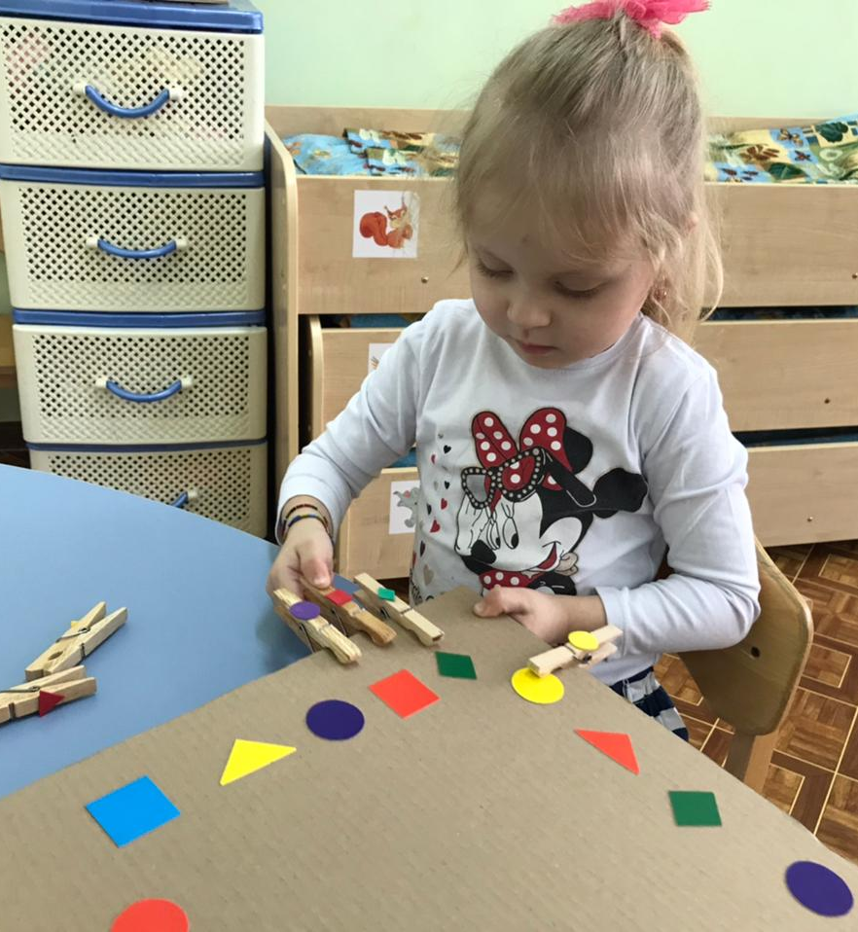
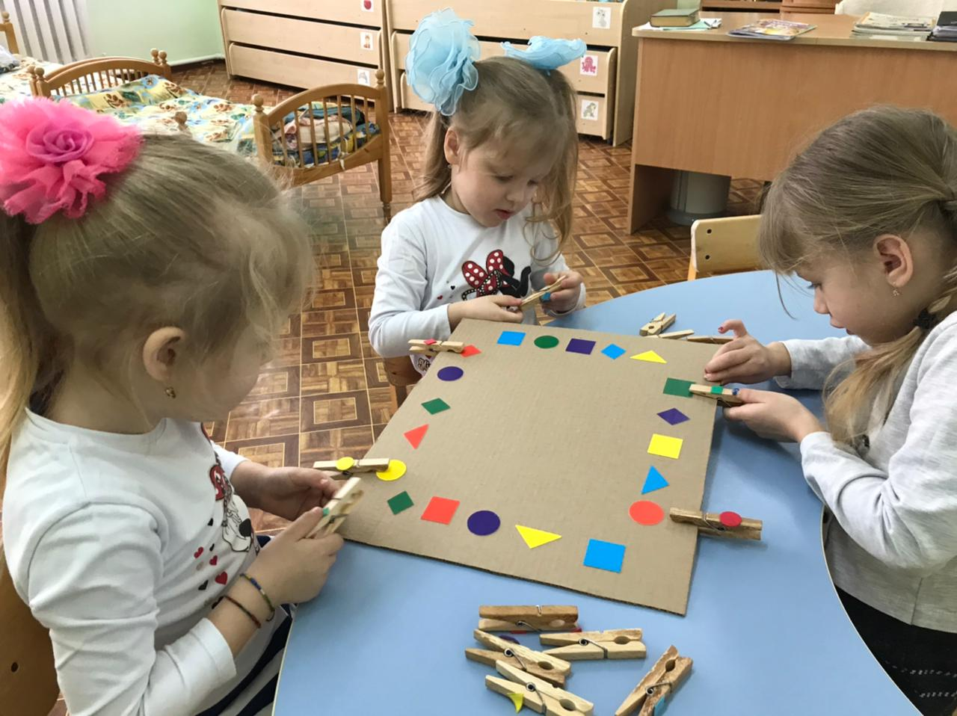

Slide 13
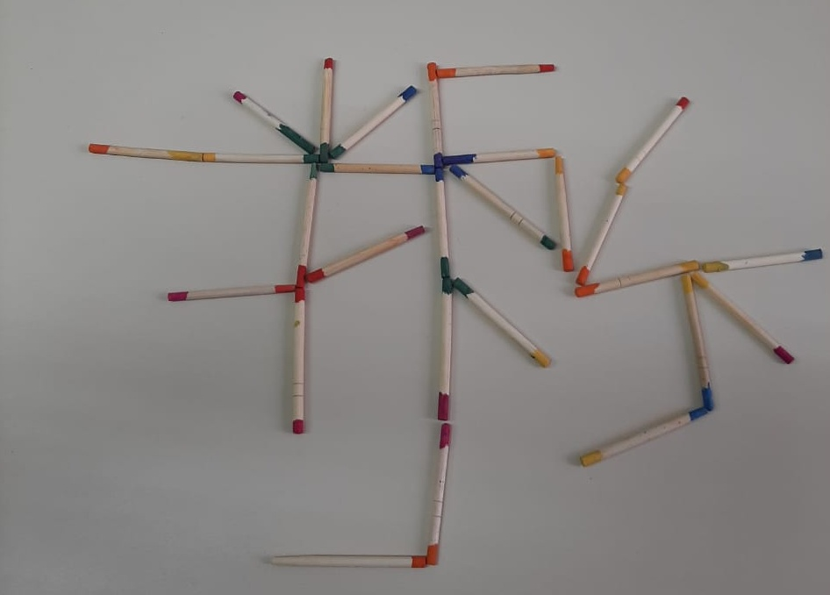
«Веселое домино»
Игра направлена на развитие зрительной концентрации, наблюдательности, внимания.
Игра будет полезна для индивидуальной работы, так и для совместной деятельности.

Slide 14
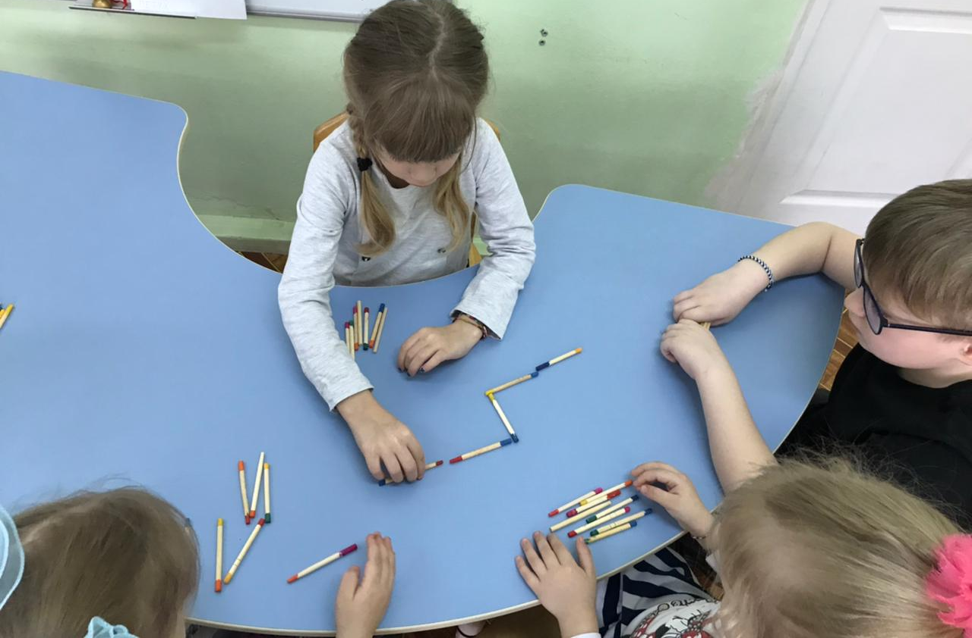
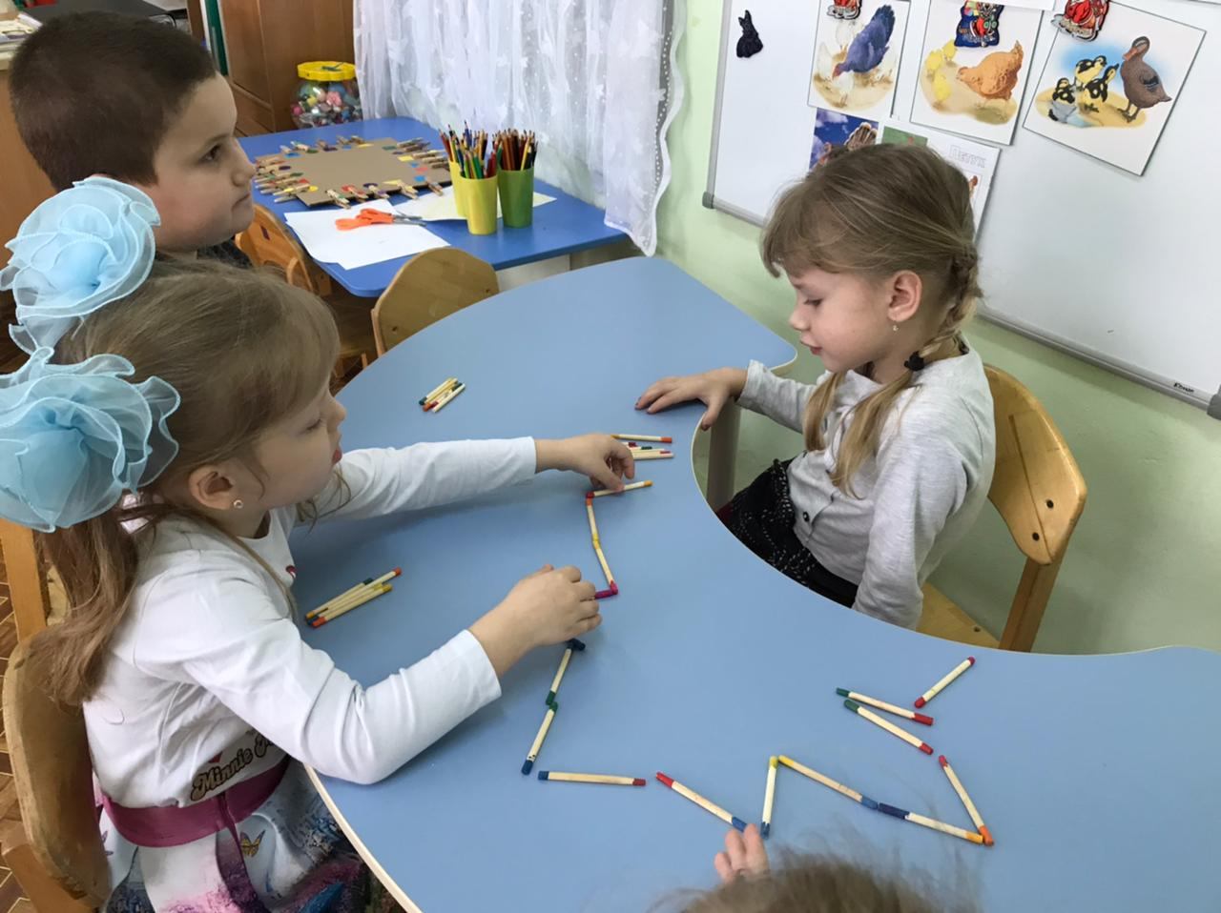

Slide 15
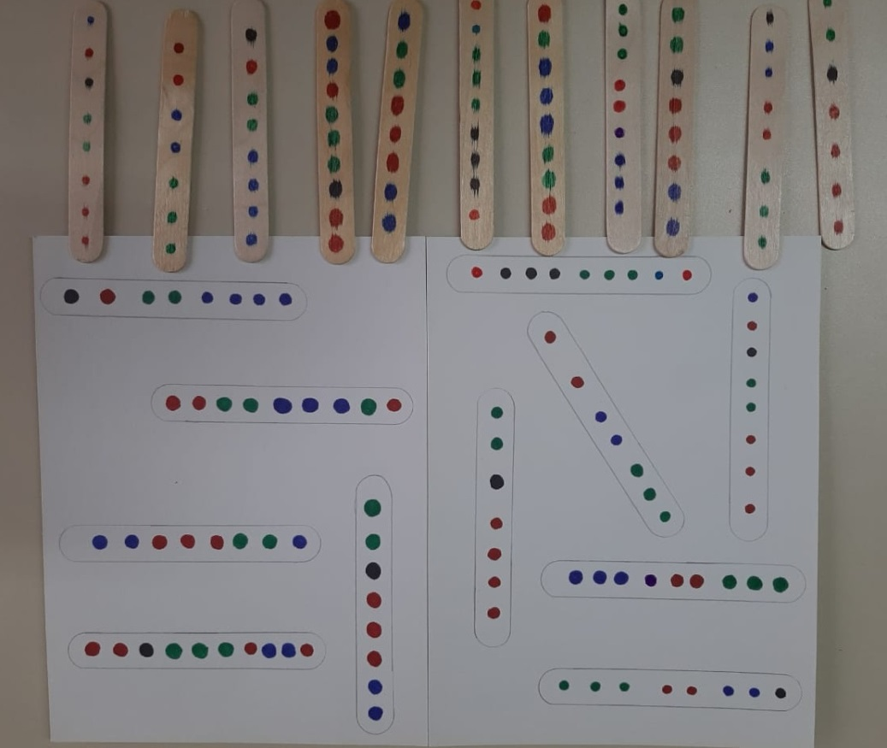
«Найди одинаковые»
Развивает наблюдательность, память, точность зрительного восприятия, умение подбирать парную палочку в соответствии с картинкой

Slide 16
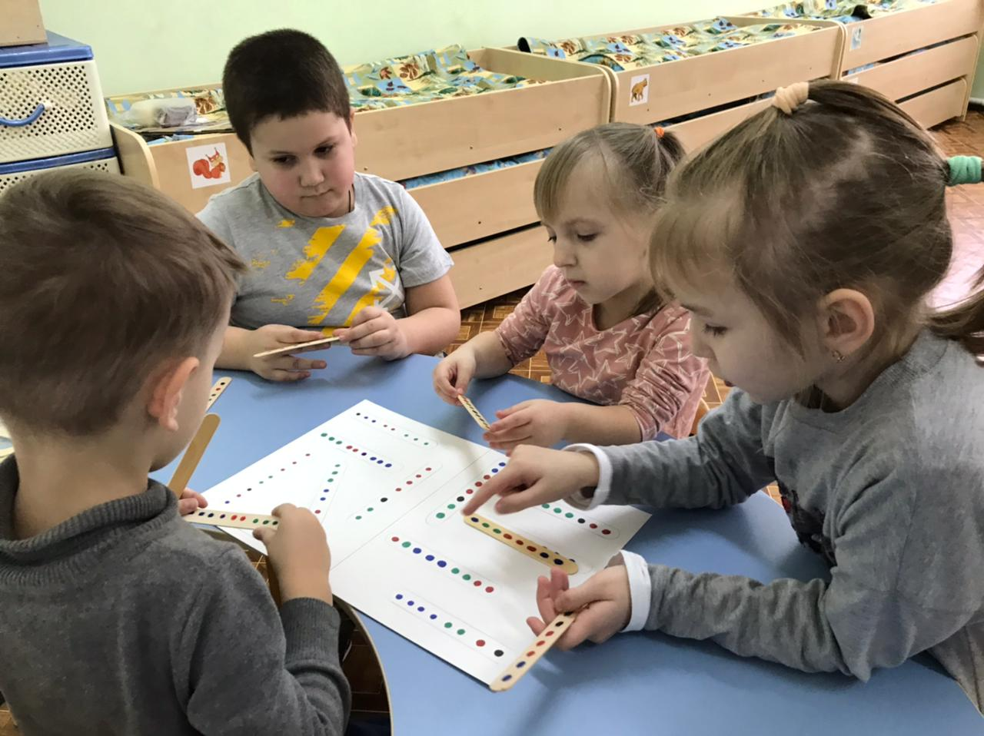

Slide 17
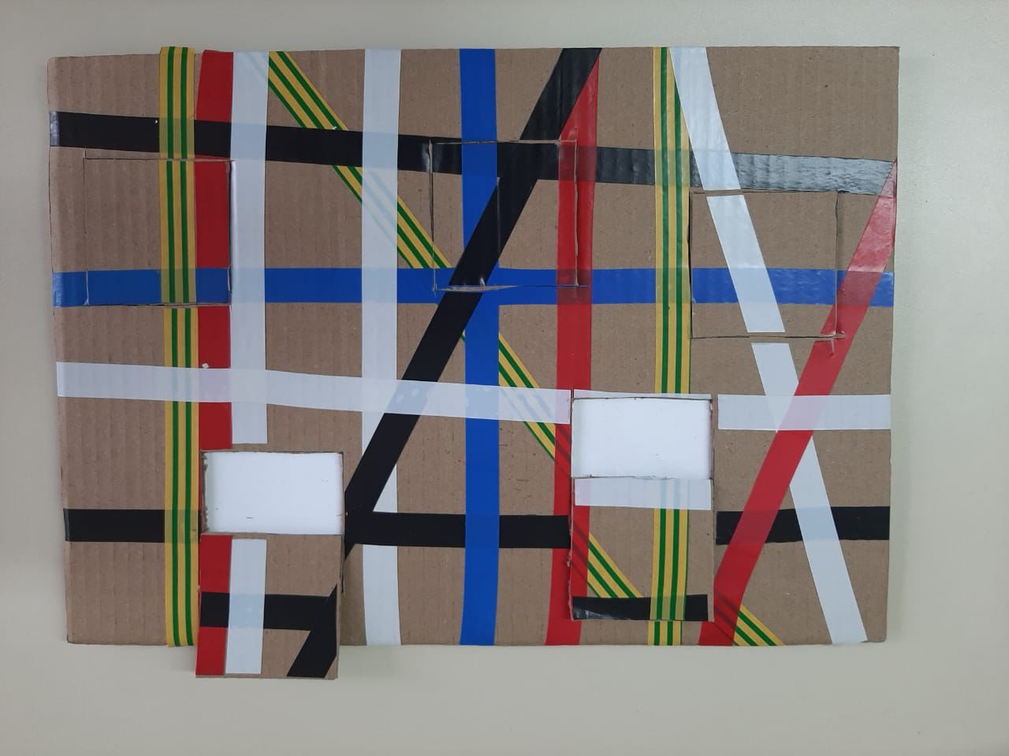
«Головоломка»
Игры – головоломки, или геометрические конструкторы известны с незапамятных времен. Сущность игры состоит в том, чтобы воссоздать на плоскости силуэты предметов по образцу или замыслу. Являются эффективным средством умственного ,и в частности математического, развития детей дошкольного возраста.

Slide 18
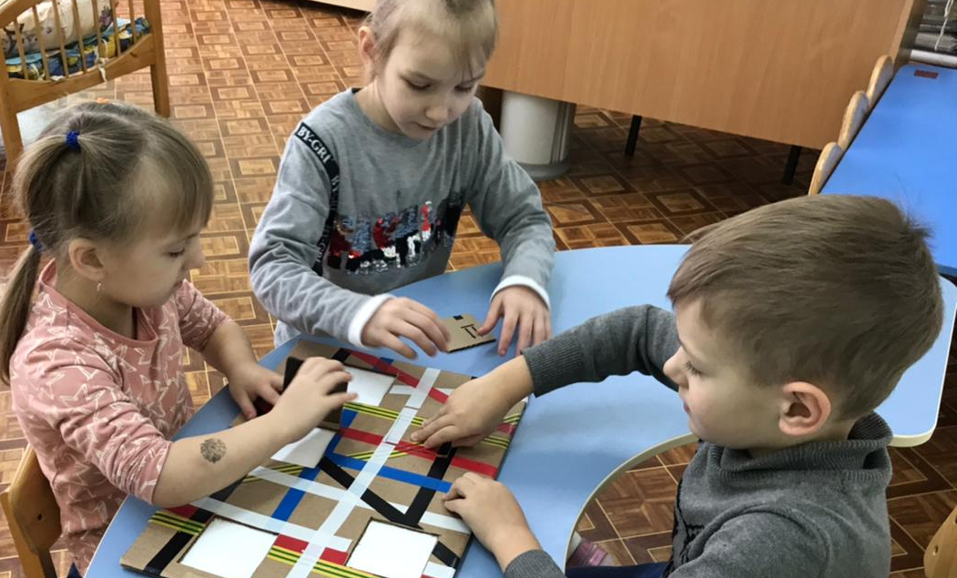

Slide 19
Результативность проделанной работы:
- у родителей появился интерес к содержанию образовательного процесса с детьми,
-родители стали чаще участвовать в совместной творческой деятельности с детьми.
- активно стали посещать различные интерактивные мероприятия вместе с детьми.

Slide 20
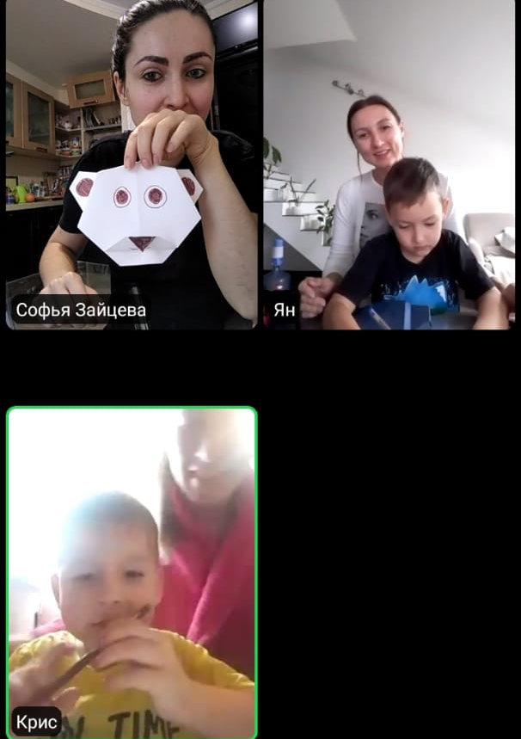
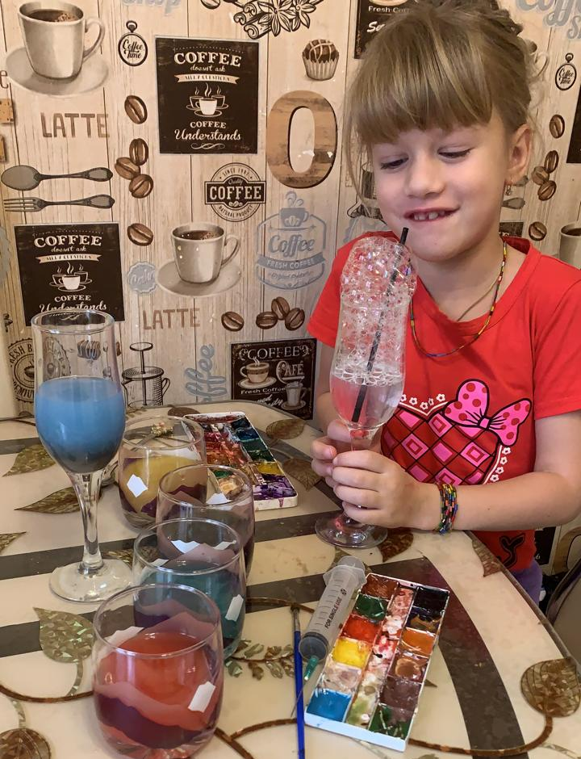
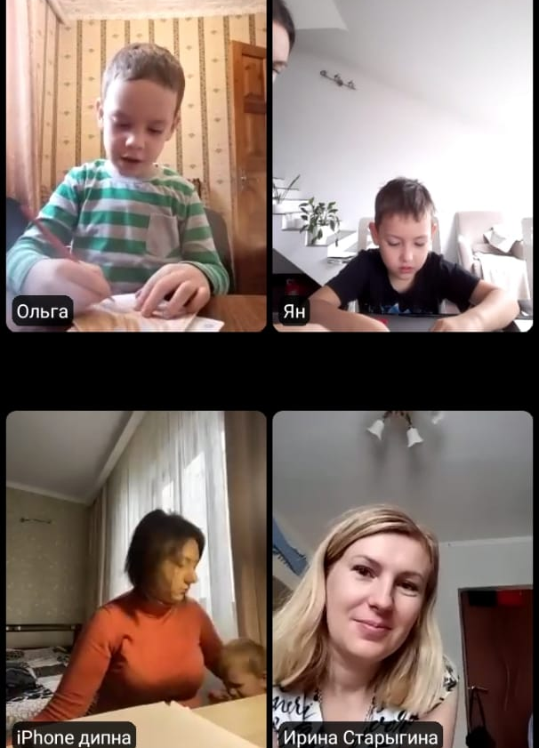
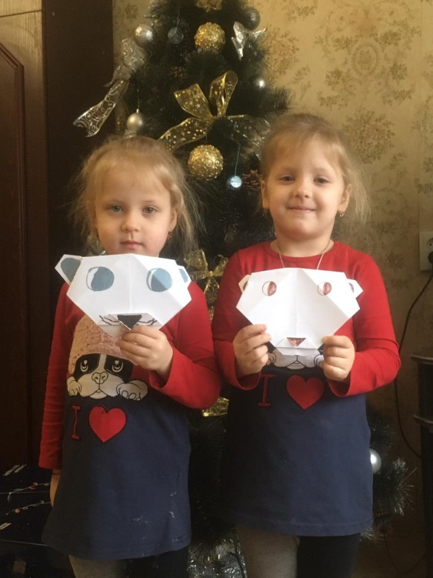
Познавательные тропинки

Slide 21
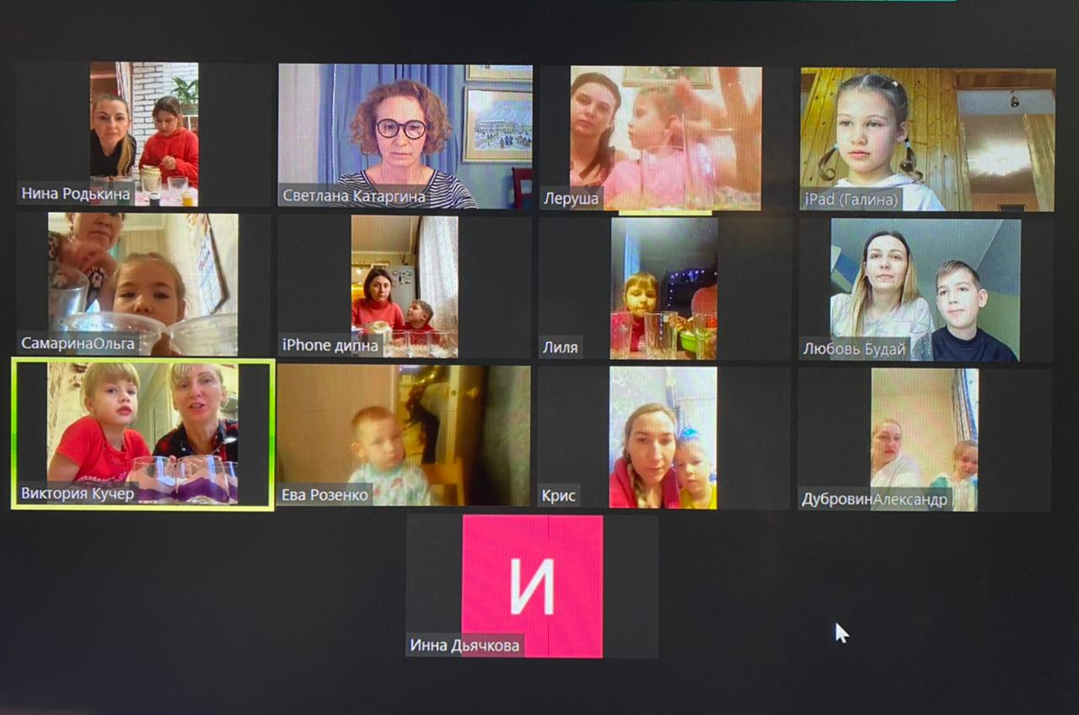

Slide 22
Благодарю за внимание!
https://www.instagram.com/ds34_ashberry/

